Slide 1
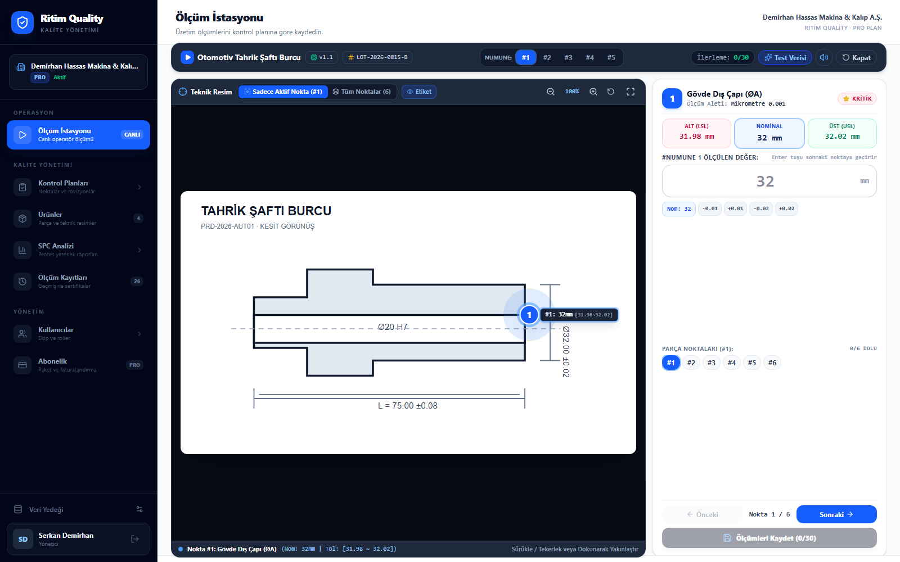
RİTİM / QUALITY
01 — RİTİM QUALITY NEDİR?
Üretimin kalite hafızası.
ÜRÜNDEN GÖRÜNÜM / ÖLÇÜM İSTASYONU
Her ölçümde
aynı standart.
Her kararda veri.
Kontrol planından operatör ölçümüne,
ölçüm kaydından süreç analizine:
üretim kalitesi için tek dijital platform.
PLANLA → ÖLÇ → İZLE → İYİLEŞTİR
Ritim ailesinin üretim kalitesine
odaklanan çözümü.
RİTİM AİLESİ • ÜRÜN TANITIMI
01 / 03
Notes:
Ritim Quality, üretimde neyin nasıl kontrol edileceğini, ölçüm sonuçlarını ve bu sonuçlardan çıkan analizleri aynı akışta bir araya getirir. Operatör teknik resimdeki ölçüm noktasını takip eder; kalite ekibi planı ve toleransları yönetir. Ekran görüntüleri proje içindeki demo görselleridir; müşteri referansı veya performans taahhüdü değildir.

Slide 2
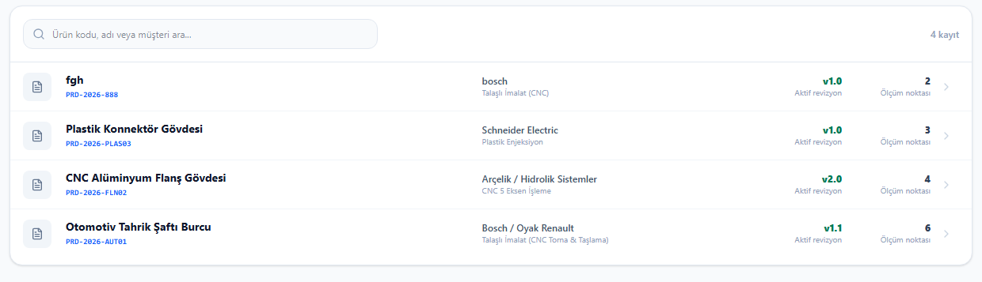
RİTİM / QUALITY
02 — HANGİ SORUNLARI ÇÖZER?
Dağınık kayıtlardan ortak bir kalite akışına.
01
02
03
Farklı dosyalar, farklı standartlar
Operatöre bağlı uygulama farkları
Geçmiş kayda ulaşma güçlüğü
Kontrol planlarını merkezileştirir.
Ölçümü adım adım yönlendirir.
Ölçümün bağlamını korur.
Ölçüm noktaları, toleranslar ve
revizyonlar aynı yerde yönetilir.
Teknik resimde aktif nokta gösterilir;
girilen değer toleransla karşılaştırılır.
Ürün, lot, operatör ve zaman bilgisiyle
geçmiş sonuçlar takip edilir.
Standart tanımla. Güvenle uygula.
Plan ve revizyon bilgisi ölçümle birlikte
izlenir. Ekipler aynı kontrol düzeni
üzerinden çalışır.
ÜRÜNDEN GÖRÜNÜM / KONTROL PLANLARI · DEMO VERİ
RİTİM AİLESİ • ÜRÜN TANITIMI
02 / 03
Notes:
Burada üç pratik soruna odaklanıyoruz: farklı dosyalarda tutulan kontrol bilgileri, operatörler arasında değişebilen uygulamalar ve geriye dönük kayıt arama zorluğu. Ritim Quality bunları merkezi kontrol planları, yönlendirilmiş ölçüm ve bağlamı korunan kayıtlarla ele alır. Amaç, kalite sürecini kişisel alışkanlıklara daha az bağımlı ve ekipler arasında daha tutarlı hale getirmektir.

Slide 3
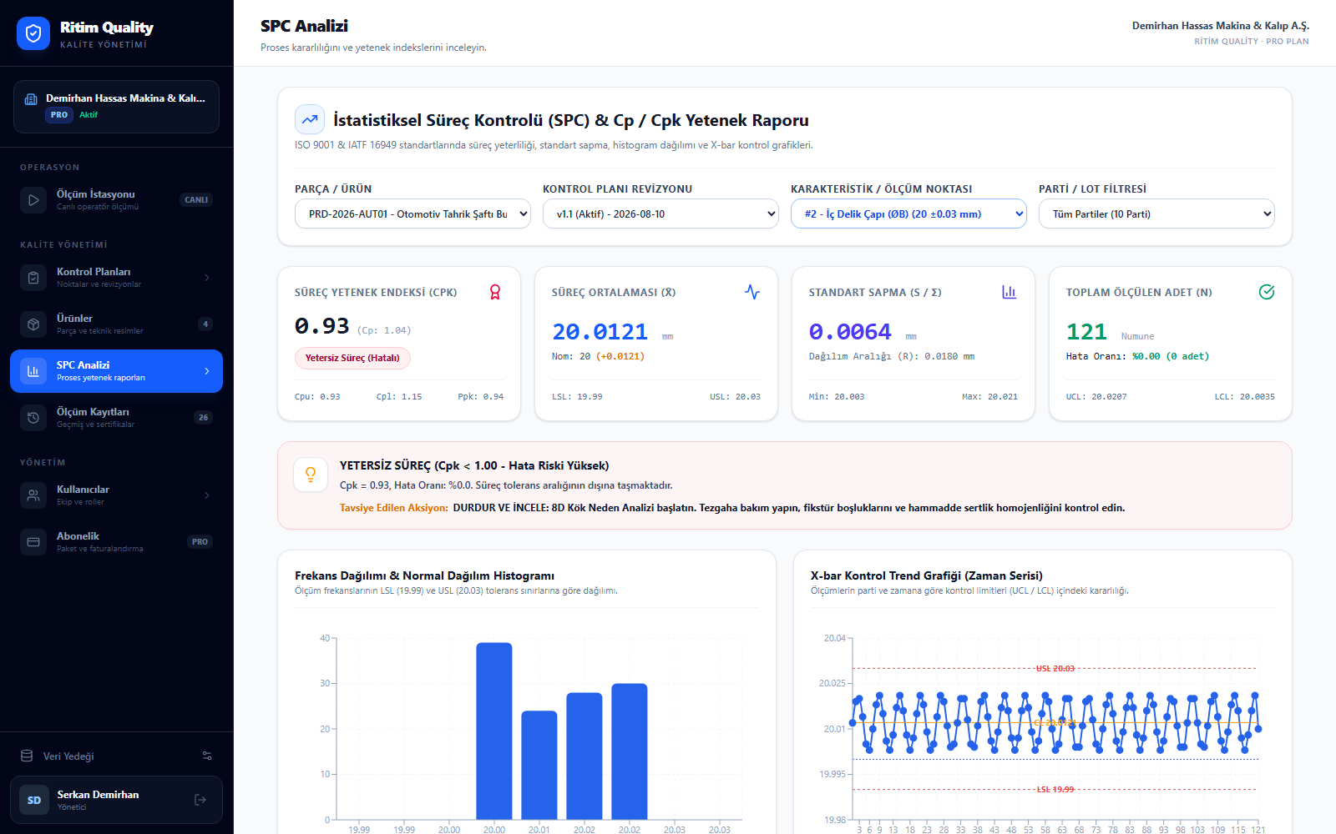
RİTİM / QUALITY
03 — RİTİM AİLESİNE NE KAZANDIRIR?
Ölçümü kayda, veriyi karara dönüştürür.
Kalite ekibi için görünürlük. Operatör için netlik. Yönetim için ortak veri.
01
Süreç değişimini görün
Cp/Cpk, histogram ve kontrol grafikleriyle
süreç performansını değerlendirin.
02
Geçmişi daha kolay inceleyin
Ölçüm kayıtları ve plan revizyonlarıyla
inceleme ve raporlamayı destekleyin.
03
İyileştirmeyi veriye dayandırın
Kalite ve üretim ekiplerini aynı ölçüm
verisi etrafında buluşturun.
ÜRÜNDEN GÖRÜNÜM / SPC ANALİZİ · DEMO VERİ
Ritim Quality / Daha tutarlı kontroller. Daha izlenebilir üretim.
RİTİM AİLESİ • ÜRÜN TANITIMI
03 / 03
Notes:
Ölçüm biriktirmek tek başına yeterli değildir. SPC, yani istatistiksel süreç kontrolü, ölçümlerdeki dağılımı ve zaman içindeki değişimi incelemeyi sağlar. Cp ve Cpk süreç yeteneğini değerlendirmede kullanılan göstergelerdir; sonuçlar kullanılan veriye ve analiz varsayımlarına bağlıdır. Ritim ailesi için değer önerimiz, ortak bir kalite dili ve veriye dayanan iyileştirme kararlarıdır. Kapanışta ölçüm istasyonu ve SPC ekranı üzerinden kısa bir canlı demo yapılabilir.

